Slide 1

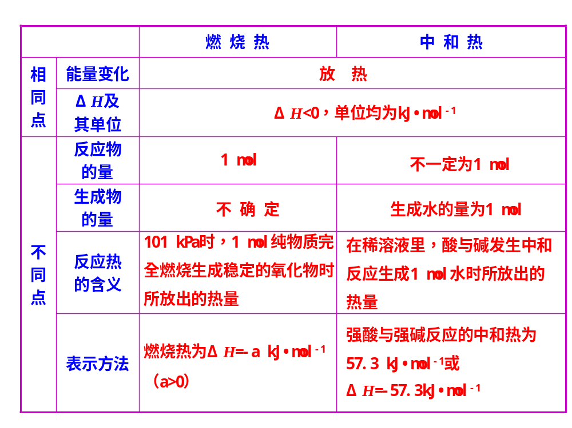

燃烧热与中和热的比较

